Slide 1


ASSEMBLEA GENERAL CURS 24/25

Slide 2
Ordre del dia
1. Benvinguda i presentació de l’ordre del dia.
2. Aprovació, si s’escau, de l’acta de l’Assemblea General de l’any anterior.
3. Informe de la memòria d’activitats per comissions i presentació per a l’aprovació del Pla Anual de l’AFA pel curs 24-25.
4. Comissió Econòmica: Presentació i aprovació, si s’escau, dels comptes del curs 2023-2024.
5. Intervenció de l’Associació Amics de l’Andersen.
6. Precs i preguntes.
Notes:
Vicent dona la benvinguda i ordre del dia?

Slide 3

PRESENTACIÓ

Slide 4
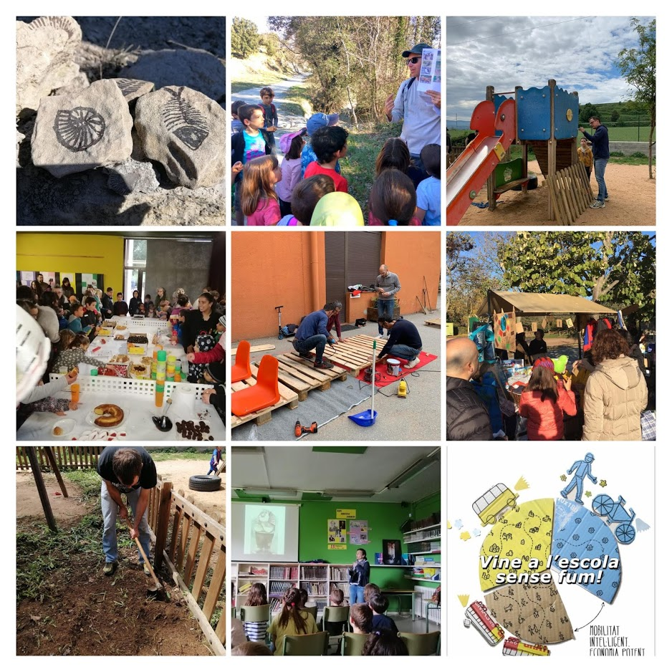
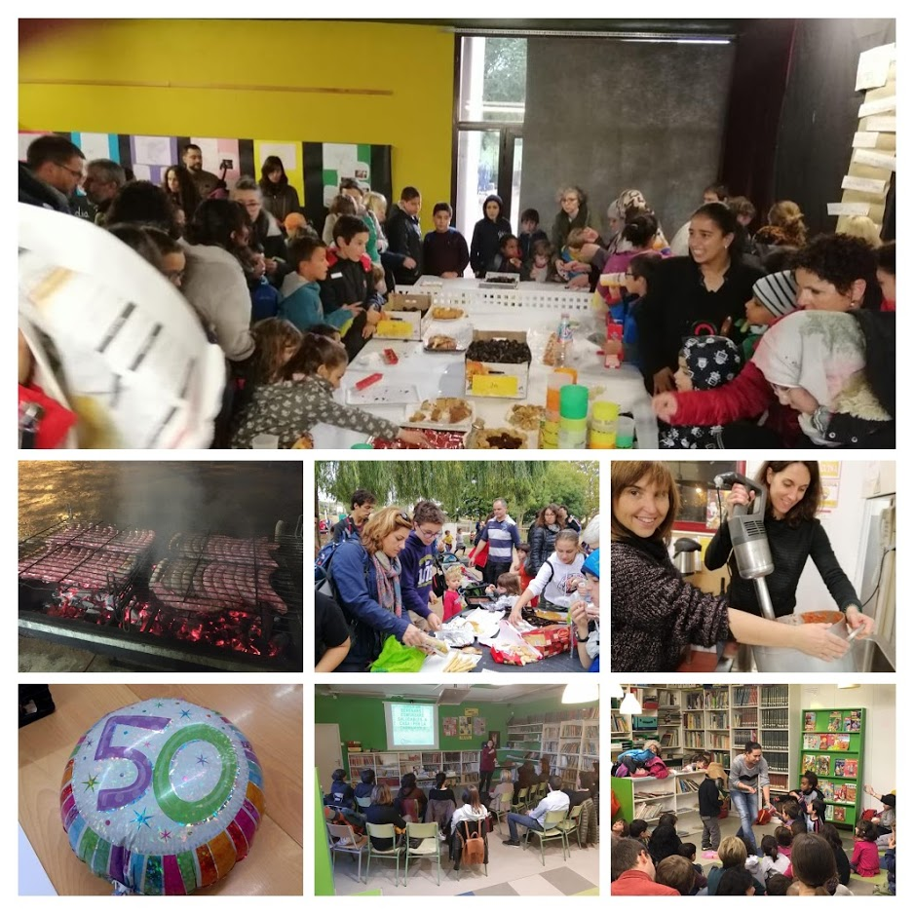
L’AFA SOM TOTS
Qui som? Què fem? Per què?

Slide 5
2. LECTURA I APROVACIÓ DE L’ACTA DE L’ASSEMBLEA ANTERIOR

Slide 6
3. Informe de la memòria d’activitats per comissions i presentació per a l’aprovació del Pla Anual de l’AFA

Slide 7
EXTRAESCOLARS

Slide 8
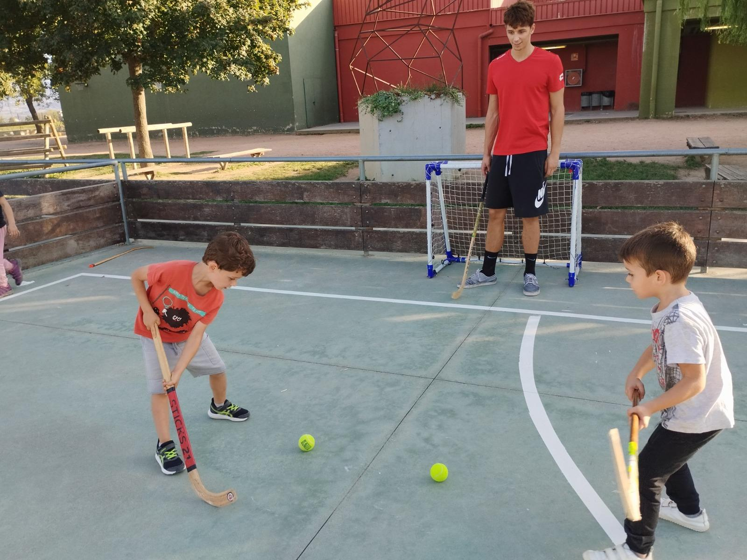
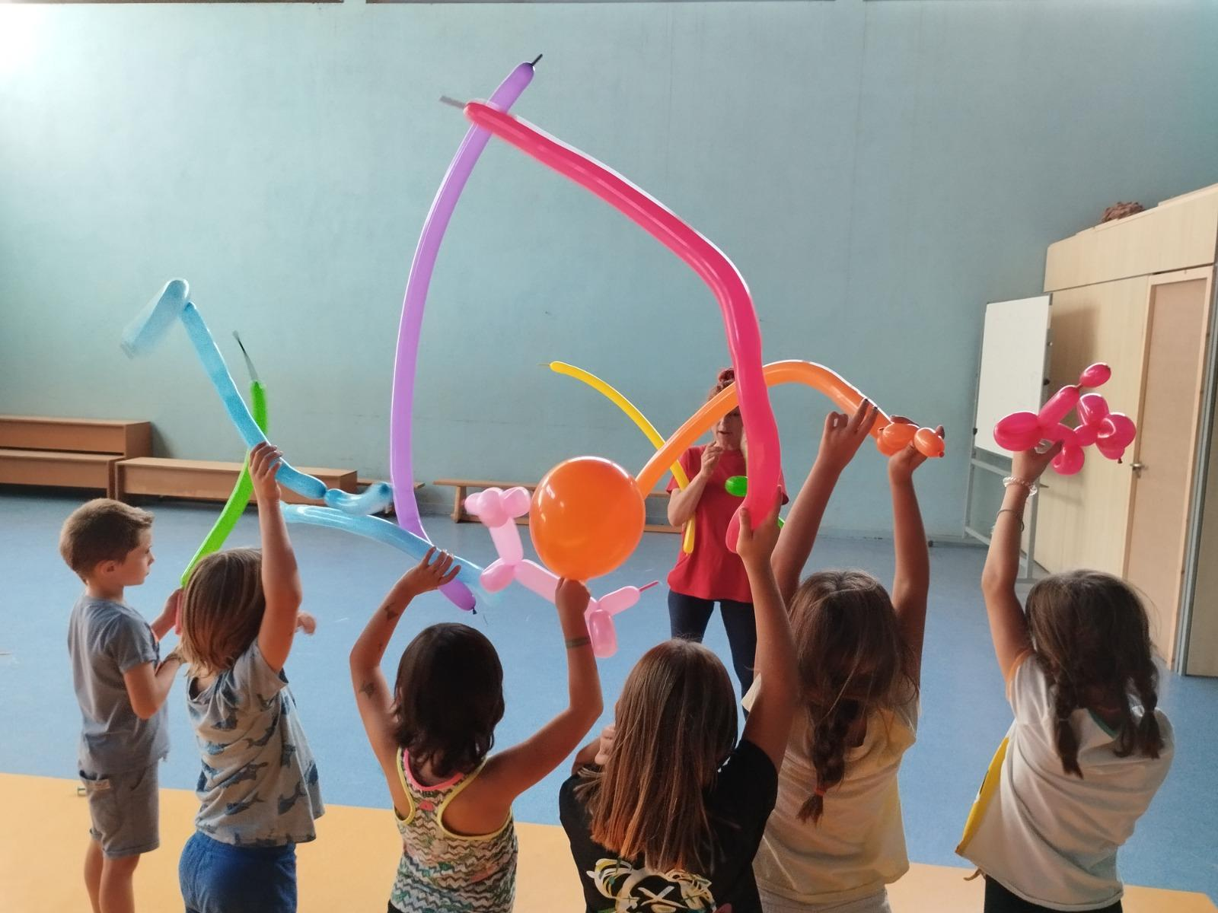
EXTRAESCOLARS
OBJECTIUS I ACTIVITATS
OBJECTIUS:
Ampliar l’oferta d’activitats oferint programació artística a més de l’esportiva que ja era habitual.
Treballar amb empreses directament sense tenir relació amb el Consell Esportiu d’Osona.
Donar l’oportunitat de fer extraescolars a tot l’alumnat de l’escola.
  ORGANITZACIÓ:
Comissió d’extraescolars de l’AFA: planificació de les activitats extraescolars, gestió de les inscripcions, seguiment al llarg del curs i gestió econòmica.
Coordinació entre empreses, monitors, famílies i escola.
Contractació d’una assegurança per tots els alumnes assistents.

Slide 9
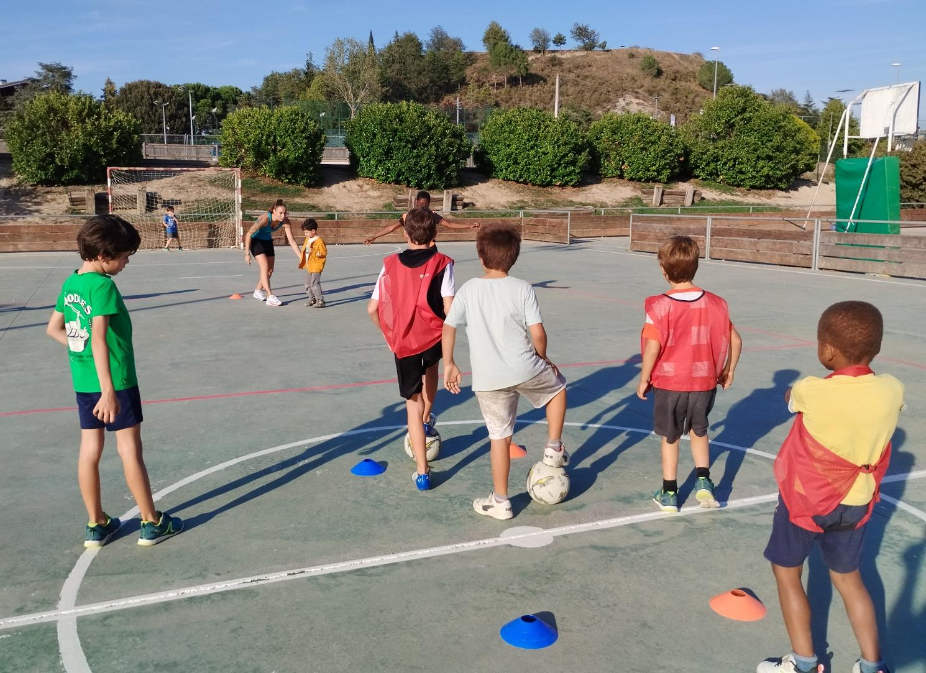
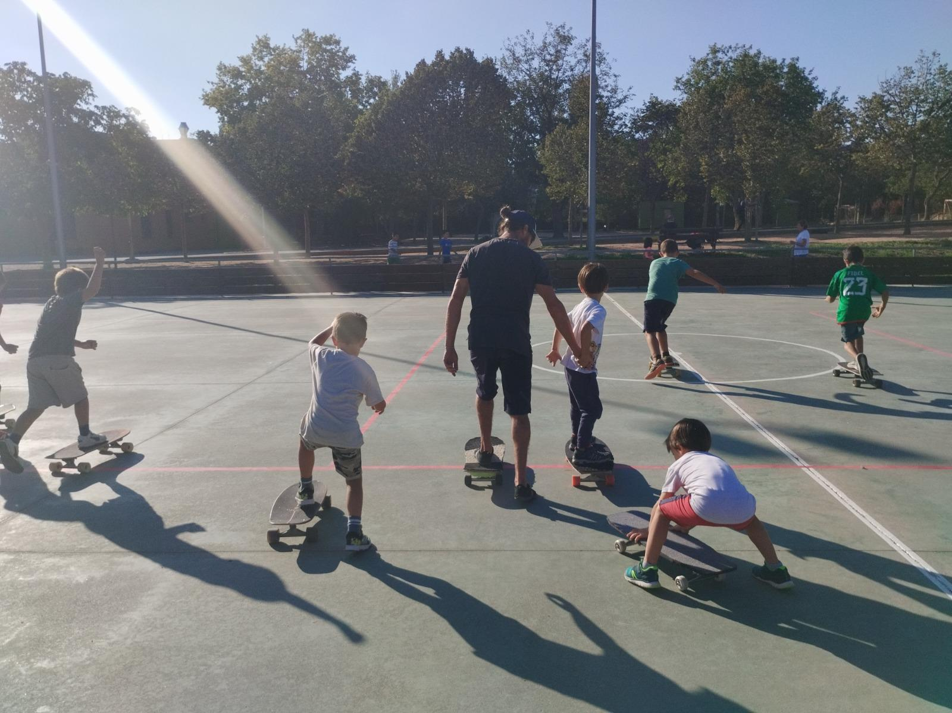
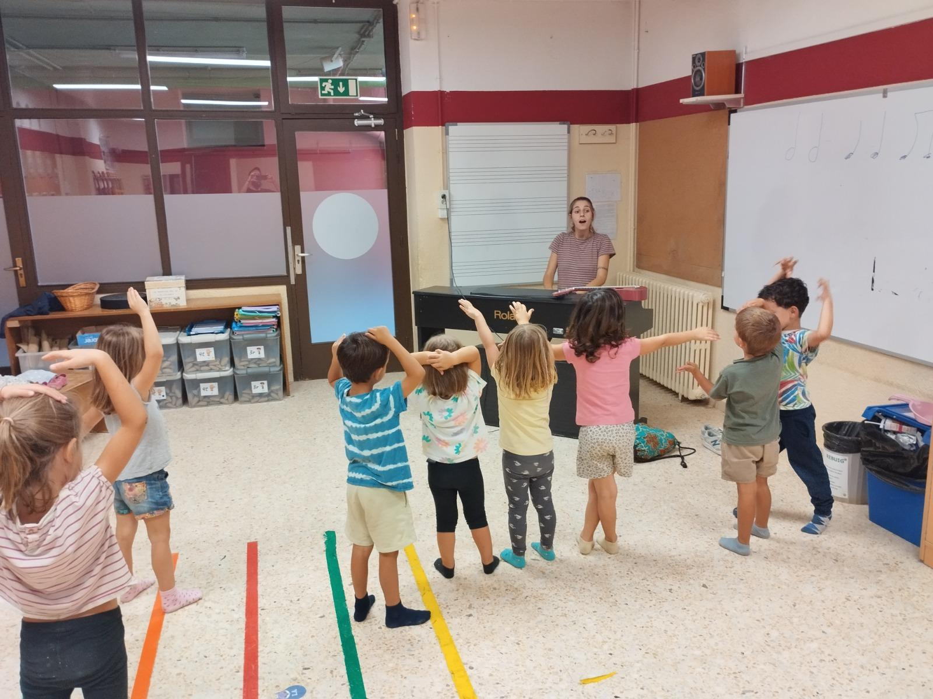
EXTRAESCOLARS
OBJECTIUS I ACTIVITATS curs 2023-2024
ACTIVITATS CURS 2023-24:
Futbol/Dansa/Surfskate/Circ/Art en Anglès/ Música i Moviment.
Quota: 25 euros/mes. Les quotes es cobraven trimestralment.
També una quota anual de 10 € en concepte d’assegurança.
ACTIVITATS CURS 2024-25:
Futbol/Judo/Dansa/Circ/Teatre/Surfskate/Hoquei.
Quota: 25 euros/mes. Les quotes es cobren trimestralment.
També una quota anual de 10 € en concepte d’assegurança.
Activitats que desenvolupament empreses especialistes en cada activitat.
65 alumnes.

Slide 10
ESCOLA DE FAMÍLIES I INCLUSIÓ

Slide 11
Escola de Famílies i Inclusió
Objectius generals
OBJECTIUS:
Crear espais comuns de reflexió, aprenentatge i diversió dins l’escola, tot facilitant l’intercanvi d’experiències i alhora fomentar el sentiment de pertinença.
Col·laborar en l’organització de les activitats de l’Escola de famílies de la Ciutat de Vic, conjuntament amb les AFA’S i AMPA’S i l’Ajuntament de Vic.
Vetllar per tal que totes les accions de l'AFA tinguin en compte la cohesió i la inclusió social, racial i de gènere entre tota la comunitat educativa.

Slide 12
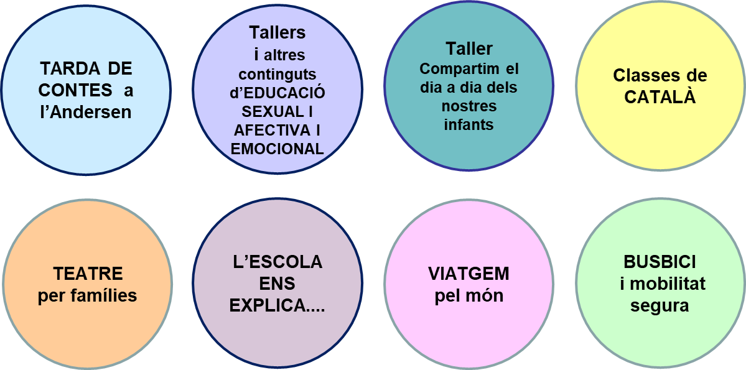

Escola de Pares i Inclusió
Activitats previstes pel Curs 2023-24
Tallers i xerrades (Ciberseguretat, Primers auxilis, etc.)

Slide 13
MOBILITAT

Slide 14
Escola de Famílies i Inclusió
Objectius generals
OBJECTIUS:
Organitzar i fomentar la mobilitat sostenible, saludable i respectuosa.
Organització del BusBici.
Vetllar per crear camins segurs fins a l’Andersen. Està treballant per aconseguir que l’Ajuntament es comprometi a crear camins escolars saludables, respectuosos i segurs.
Aquesta comissió també està treballant per aconseguir que els trajectes en bici fins a l’escola siguin aptes per aquest mitjà de transport. També vetlla, per a aconseguir que tots aquells infants que vulguin venir en bici ho puguin fer.
Vetllar perquè totes les sortides d’infantil siguin amb autobusos amb cinturons de tres punts i alces.

Slide 15
FESTES

Slide 16
FESTES
Objectius generals
OBJECTIUS:
Organitzar totes les festes i activitats lúdiques i esportives per fer en família dins l’escola.
Aconseguir que totes les famílies de l’escola se sentin part d’aquestes
activitats.
Festes que tinguin cost 0 o que generin beneficis per l’AFA.
Notes:
Eva Trepat.

Slide 17
FESTES
Objectius generals
31/10/23 CASTANYADA
17/11/23
NIT ASTRONÒMICA
3/12/23
MERCAT DE LES 3R
17/03/24
DIA DEL PENCAIRE
11/05/24
SORTIDA NATURA
08/06/24
FESTA MAJOR
31/10/24 CASTANYADA
10/01/25
NIT ASTRONÒMICA
1/12/24
MERCAT DE LES 3R
16/03/25
DIA DEL PENCAIRE
05/04/25
SCRATCH DAY
11/05/25
SORTIDA NATURA
07/06/25
FESTA MAJOR
Notes:
Eva Trepat.

Slide 18
COMUNICACIÓ I TIC

Slide 19
www.andersen.cat
afa@andersen.cat
afa.andersen (instagram)
COMUNICACIÓ I TIC
    QUÈ FEM:
      Enviament mensual de l’AFAinfroma al correu de família amb les activitats que s’han dut a terme el mes anterior o informant les que tenim previstes fer durant el mes en curs.
      Vetllem per anar incorporant les noves famílies al grup de WhatsApp fent-lo servir com un canal de comunicació d’informacions breus i urgents.
      Trameses d’informació via correu electrònic
      Organitzem l’Scratch Day.
      Felicitació Nadal

Slide 20
www.andersen.cat
afa@andersen.cat
https://twitter.com/ampaandersen
COMUNICACIÓ I TIC
    2023/2024:
      AFAinforma.
      Organització de la 8a edició de l’Scratch Day.
      Xerrada ciberseguretat.
      Felicitació de Nadal.
2024/ 2025
AFAinforma
Organització de la 9a edició de l’Scratch Day.
Actualització de l’apartat de l’AFA de la nova web.
Felicitació de Nadal

Slide 21
COMISSIÓ MENJADOR

Slide 22




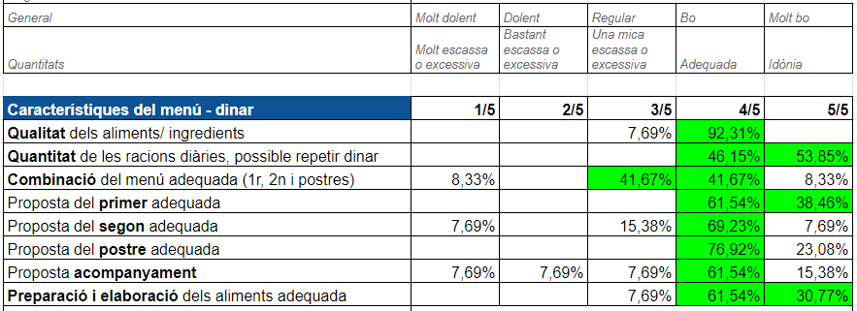
COMISSIÓ MENJADOR
OBJECTIUS ASSOLITS 2023-2024
  El curs 2023/24 s’han fet enquestes als infants, a les famílies que han vingut a dinar i online a totes les famílies de l’escola → S’ha compartit els resultats a la comissió per tal d’anar millorant en cada aspecte.
  Resultat de l’enquesta a les famílies que han dinat:
Participació en el nou projecte Mengem d’Aquí:
  Adaptant els menús a les recomanacions de Salut: “alimentació sana, sostenible i bona”.
Fer seguiment dels menús amb alumnes, monitors i famílies periòdicament
Compartir el projecte a la comunitat educativa: infants, famílies, mestres, monitors/es, etc.
Educar en autonomia i evitar el malbaratament alimentari amb el projecte “Servim-nos” i vetllar per la higiene vocal dels infants des de i5.
Propostes d’inversions

Slide 23
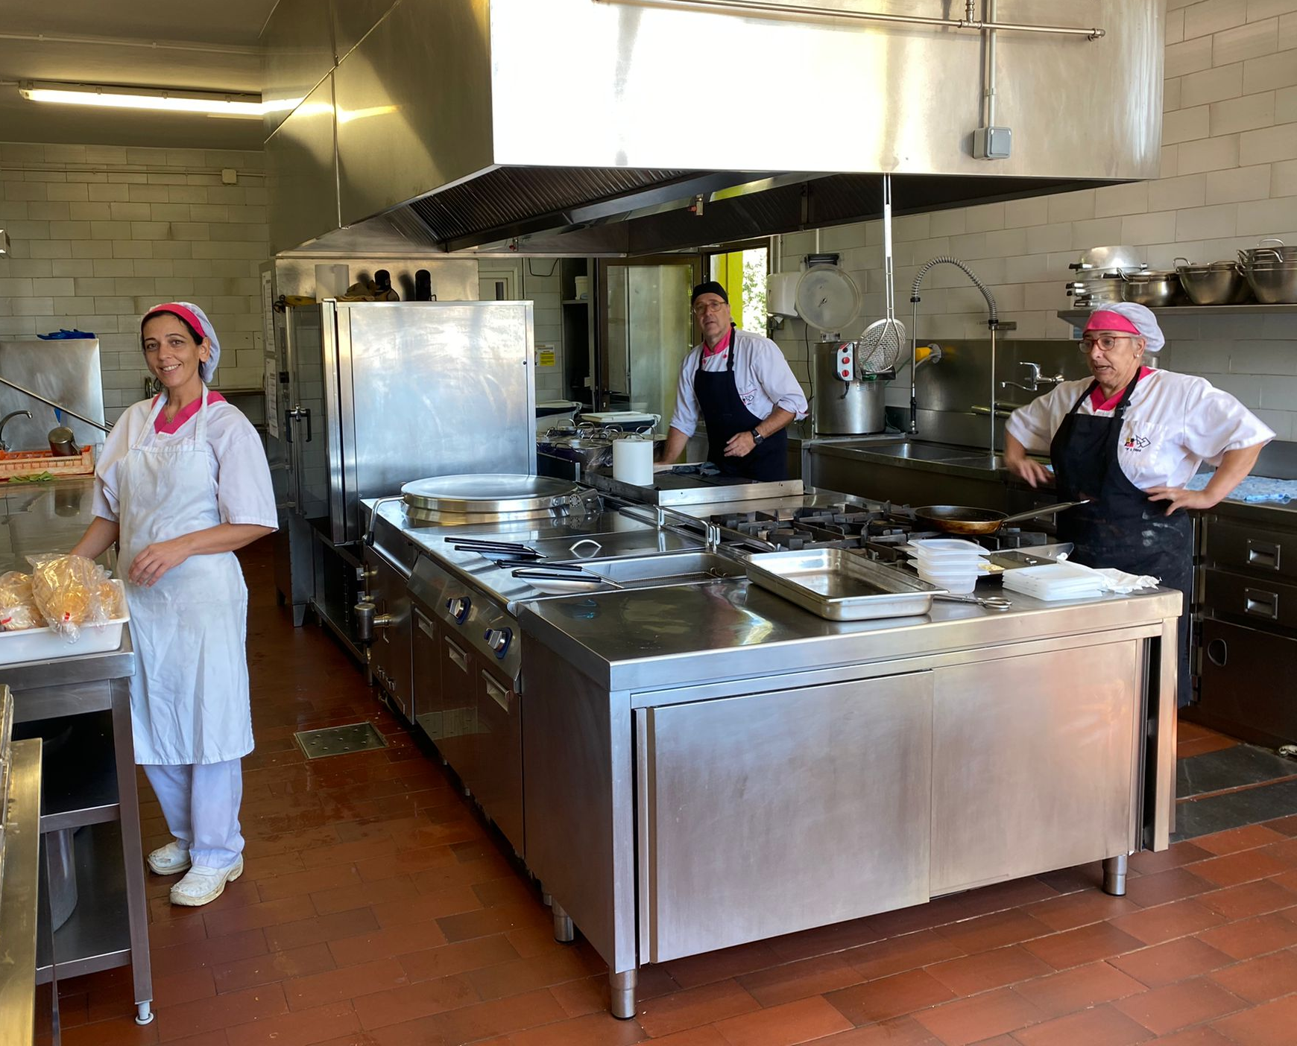
COMISSIÓ MENJADOR
OBJECTIUS 2024-25 → Un espai educatiu i adaptació a les noves condicions de servei
Vetllar per l’aplicació del nou projecte Mengem d’Aquí: canvis en els menús segons recomanació de l’Agència Catalana de Salut Pública (ASPCAT)
  Productes: proteïna animal d’Osona (carn, ous i iogurt), verdura ecològica i de temporada, llegum ecològica i pasta/arros mínim 50% integral.
  Ratio: millores que les del Departament, però inferiors a la licitació anterior. Infantil 1/15; Primària 1/20; i Secundària 1/25.
Compartir el projecte a la comunitat educativa: infants, famílies, mestres, monitors/es, etc.
Continuar amb l’avaluació dels menús amb alumnes i del servei a les famílies periòdicament.
Educar en autonomia i evitar malbaratament alimentari amb el projecte “Servim-nos”.
Vetllar per una comunicació directa i transparent entre totes les parts (nova APP, andersenserveis@gmail.com (Dolors Comas) i afa@andersen.cat.

Slide 24
LOTERIA

Slide 25

LOTERIA
Per què la loteria?
La loteria de l’escola pretén ser una manera més d’obtenir donatius per poder revertir a l’escola.
És una tradició ja consagrada per Nadal.
Permet la participació de tothom.
Es pot fer extensiu fora de l’escola (exalumnes, antics professors, etc.).
Els donatius són importants per invertir en l’escola.
Amb els donatius del curs 2023-2024 (2668 €) s’han destinat a la nova biblioteca escolar

Slide 26
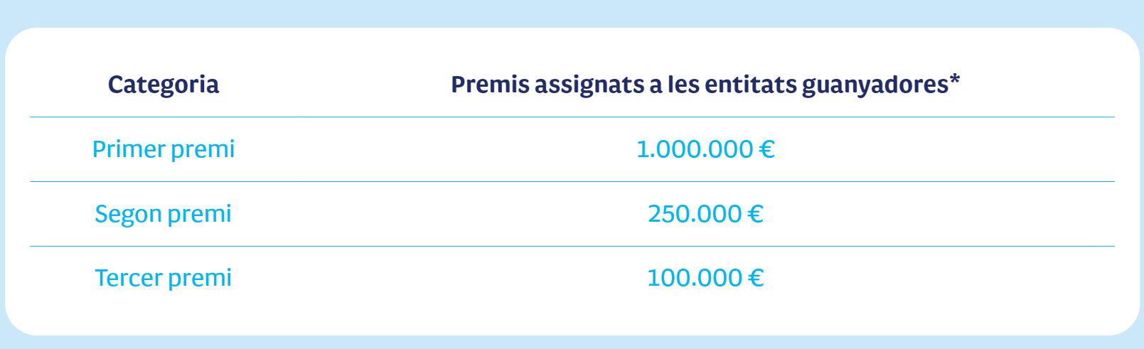
LOTERIA
Veureu que hi ha dos sortejos:
1. Número individual de la butlleta (diferent per cada butlleta). Es juguen 2 € a la Grossa de Cap d’Any. A la butlleta s’indiquen els premis a optar.
2. Número de tots els membres de l’AFA: 54731. Es juguen 2€ a la Dooble.
2024-2025
S’oferirà a les famílies 6 participacions de la Loteria de la Dooble amb La Grossa.
1 € de donatiu
6 butlletes x 5 € = 30 € total
Amb els donatius del curs 2024-2025 es proposa comprar …

Slide 27
4. Comissió Econòmica: Presentació i aprovació, si s’escau, dels comptes del curs 2023-2024

Slide 28
COMISSIÓ ECONÒMICA
Objectius i funcions:
QUÈ GESTIONA:
L’AFA s’encarrega de gestionar els ingressos de les quotes i les despeses de les següents activitats:
Sortides escolars i altres activitats educatives de l’alumnat (teatre per exemple) i natació.
Llibres, dossiers i material escolar.
Contractes laborals de les persones que hi col·laboren (administrativa, educador social, monitors/es).
Subvencions i donacions.
OBJECTIUS GENERALS:
Vetllar perquè tot l’alumnat disposi de llibres i material escolar i pugui gaudir de les sortides i activitats.
Ajustar al màxim les quotes de l’AFA i els llibres.
En cas de convocatòria de subvencions, gestionar les justificacions econòmiques.
Vetllar per la reducció dels impagats, juntament amb l’escola i la comissió d’inclusió social.

Slide 29
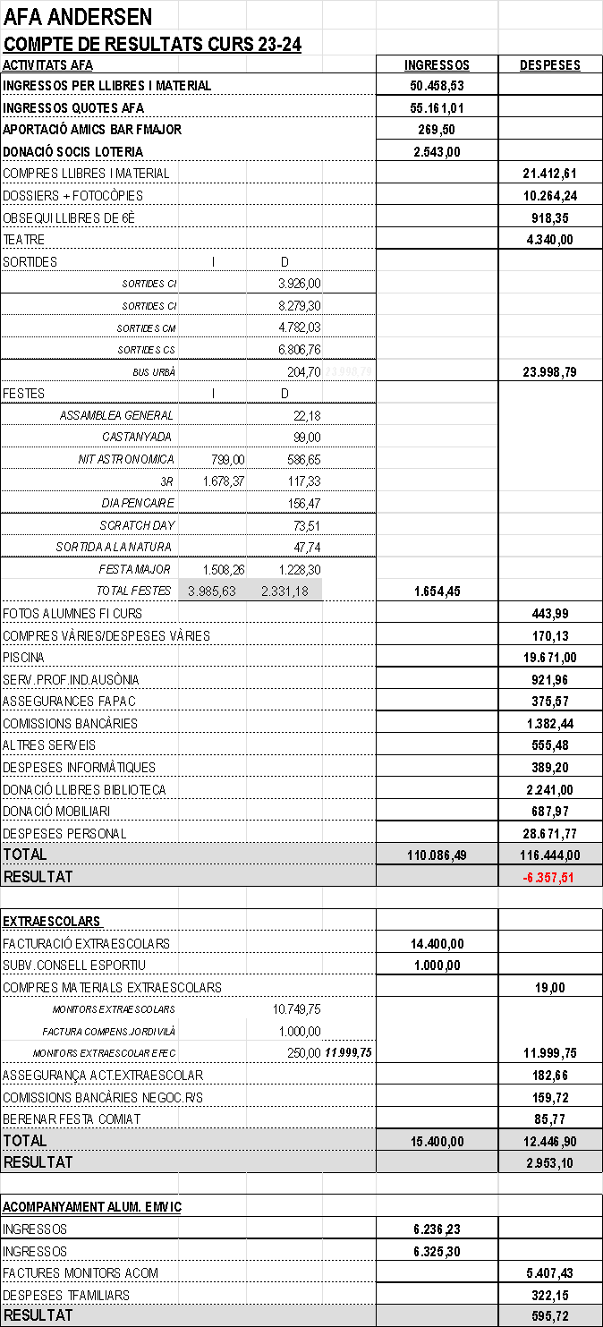
ESTAT DE COMPTES
INGRESSOS I DESPESES

Slide 30
ESTAT DE COMPTES
RESULTAT ECONÒMIC

Slide 31
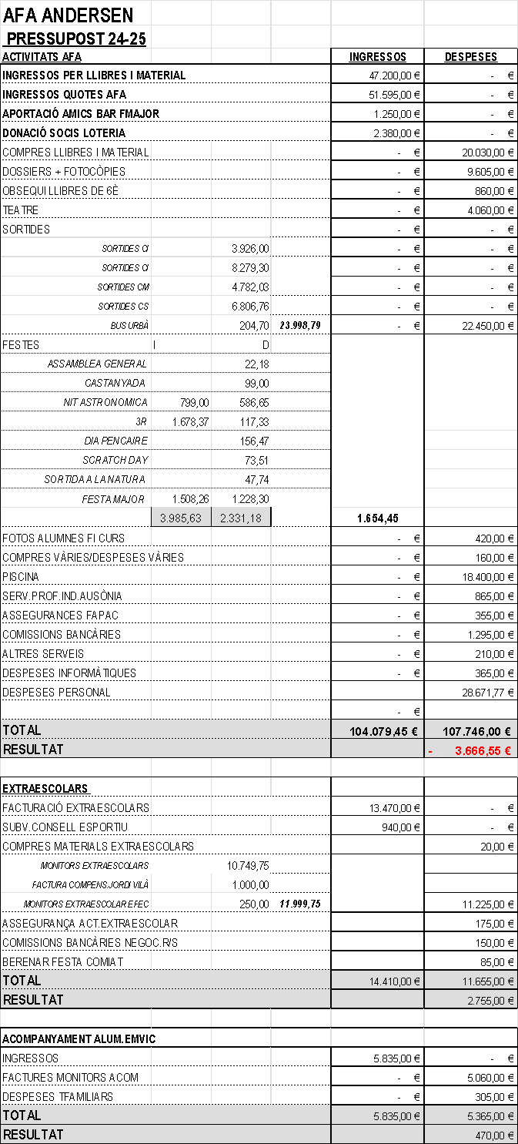
ESTAT DE COMPTES
PRESSUPOST AFA ANDERSEN 2023/2024

Slide 32
Votació comptes anuals i memòria justificativa del curs 2023-2024.
Votació Pla anual 2024-2025.

Slide 33
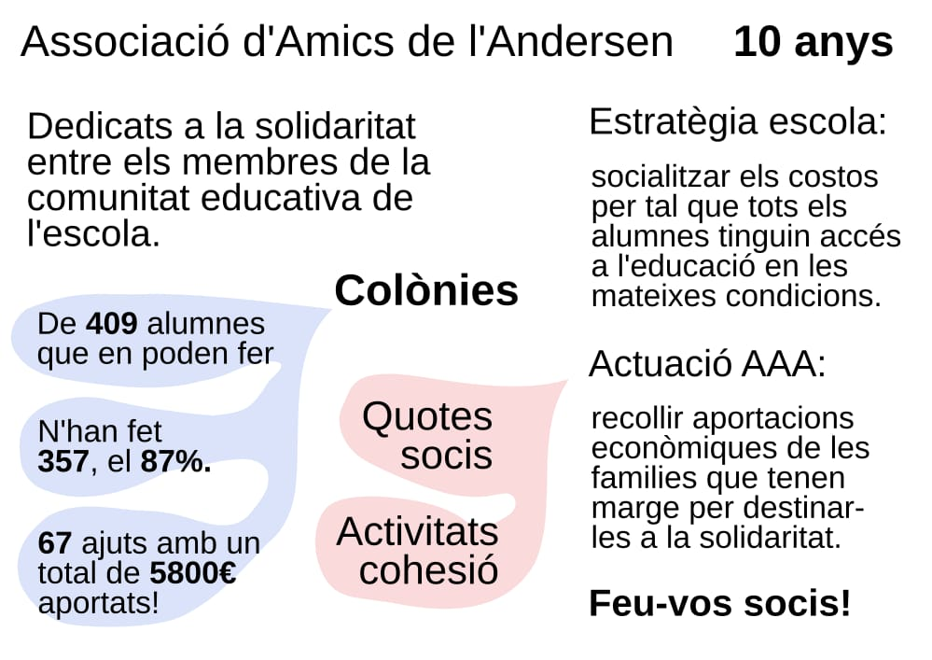
Amics de l’Andersen

Slide 34
PRECS I PREGUNTES

Slide 35
BON CURS!
AFA ANDERSEN CURS 2024-2025

